Slide 1
查表
张旭
2598000633

Slide 2
查表 本质 方法
本质：将存储在内存中的数据以一定的方法查找出来。
方法：1.简单的XLAT指令
    2.存储器寻址方式的灵活运用。

Slide 3
查表 重点难点
重点：理解数据在内存中的存储方式。
难点：不同寻址方式灵活运用，将存储在内存中的数据查找出来。并以此理解高级语言中数据的存储原理。

Slide 4
查表 课程讲解内容
课程讲解内容
1.简单回顾课本68-70的查表有关代码。
2.使用汇编语言编写一个二维数组存储2个班同学的成绩，每个班有5名同学。使用课本上介绍的5种存储器寻址方式将2班3号同学的成绩查找出来。
3.用两种方法完成通过学号查找名字的操作。一种方法模仿C语言的二维字符数组来存储学生的名字。另一种方法模仿字符型指针数组来存储学生的名字。

Slide 5
查表——寻址方式回顾
立即寻址方式
寄存器寻址
存储器寻址 直接寻址
        寄存器间接寻址
        寄存器相对寻址
        基址变址寻址
        相对基址变址寻址

Slide 6
查表——寻址方式回顾 立即寻址方式
立即寻址方式
MOV AL,5
MOV AX,3060H

Slide 7
查表——寻址方式回顾——寄存器寻址方式
寄存器寻址方式
MOV AX ，BX

Slide 8
查表——寻址方式回顾 直接寻址方式
存储器寻址方式
直接寻址方式
MOV AX,DS:[2000H]

Slide 9
查表——寻址方式回顾
寄存器间接寻址方式
(BX)
操作数的物理地址=(DS)×10H＋ ( SI )
(DI )
操作数的物理地址=(SS)×10H＋ ( BP )
MOV AX,[BX]

Slide 10
查表——寻址方式回顾
寄存器相对寻址方式
MOV AX,TOP[SI]

Slide 11
查表——寻址方式回顾
基址变址寻址方式
操作数的物理地址
=(DS)×10H＋(BX) + ( SI )
=(DS)×10H＋(BX) + ( DI )
=(SS)×10H＋(BP) + ( SI )
=(SS)×10H＋(BP) + ( DI )
MOV AX，[BX+DI]

Slide 12
查表——寻址方式回顾
相对基址变址寻址方式
=(DS)×10H＋(BX) + ( SI ) + 8位（16位）位移量
=(DS)×10H＋(BX) + ( DI ) + 8位（16位）位移量
=(SS)×10H＋(BP) + ( SI ) + 8位（16位）位移量
=(SS)×10H＋(BP) + ( DI ) + 8位（16位）位移量
MOV AX，MASK[BX][SI]
MOV AX，[MASK+BX+SI]
MOV AX，[BX+SI].MASK

Slide 13
二维数组 寻址方式
Data segment
Score相对于数据段的偏移地址
0 2 4 6 8
score
0
100 | 98 | 98 | 97 | 95
100 | 98 | 96 | 95 | 95
10

Slide 14
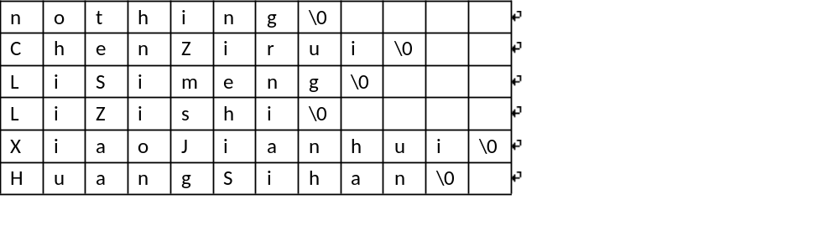
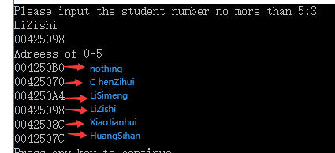
二维字符数组 字符型指针数组对比
Char Stu[6][12]
Char *stu[6]

